Slide 1
Здоровьесберегающие технологии
в работе с детьми
дошкольного возраста
Инструктор по фк: Загурская К.В.

Slide 2
« Забота о здоровье — это важнейший труд воспитателя. От жизнерадостности, бодрости детей зависит их духовная жизнь, мировоззрение, умственное развитие, прочность знаний, вера в свои силы»
В. А. Сухомлинский
Здоровьесберегающая технология - это система мер, включающая взаимосвязь и взаимодействие всех факторов образовательной среды, направленных на сохранение здоровья ребенка на всех этапах его обучения и развития.

Slide 3
Цель здоровьесберегающих технологий – обеспечить дошкольнику возможность сохранения здоровья, сформировать у него необходимые знания, умения и навыки по здоровому образу жизни, научить использовать полученные знания в повседневной жизни.
сохранение здоровья детей и повышение двигательной активности и умственной работоспособности
создание положительного эмоционального настроя и снятие психоэмоционального напряжения
создание адекватных условий для развития, обучения, оздоровления детей

Slide 4
Виды здоровьесберегающих технологий в ДОУ
Медико-профuлактические;
Физкультурно-оздоровительные;
Технологии обеспечения социально- психологического благополучия ребенка;
Здоровьесбережения и здоровьеобогащения педагогов дошкольного образования;
Здоровьесберегающие образовательные технологии в детском саду;
Технологии валеологического просвещения родителей.

Slide 5
Медико-профuлактические технологии
В дошкольном образовании технологии, обеспечивающие сохранение и приумножение здоровья детей под руководством медицинского персонала ДОУ в соответствии с медицинскими требованиями и нормами, с использованием медицинских средств. К ним относятся следующие технологии:
Организация мониторинга здоровья дошкольников и разработка рекомендаций по оптимизации детского здоровья;
Организация и контроль питания детей раннего и дошкольного возраста, физического развития дошкольников, закаливания;
Организация профилактических мероприятий в детском саду;
Организация контроля и помощь в обеспечении требований СанПиНов;
Организация здоровьесберегающей среды в ДОУ.

Slide 6
В дошкольном образовании –технологии, направленные на физическое развитие и укрепление здоровья ребенка: развитие физических качеств, двигательной активности и становление физической культуры дошкольников, закаливание, дыхательная гимнастика, массаж и самомассаж, профилактика плоскостопия и формирование правильной осанки, оздоровительные процедуры на тренажерах, воспитание привычки к повседневной физической активности и заботе о здоровье и др. Реализация этих технологий, как правило, осуществляется специалистами по физическому воспитанию и воспитателями ДОУ в условиях специально организованных форм оздоровительной работы. Отдельные приемы этих технологий широко используются педагогами дошкольного образования в разных формах организации педагогического процесса: на занятиях и прогулках, в режимные моменты и в свободной деятельности детей, в ходе педагогического взаимодействия взрослого с ребенком и др.

Slide 7
Технологии социально-психологического
благополучия ребёнка
Технологии, обеспечивающие психическое и социальное здоровье ребёнка-дошкольника. Основная задача этих технологий обеспечение эмоциональной комфортности и позитивного психологического самочувствия ребёнка в процессе общения со сверстниками и взрослыми в детском саду и семье, обеспечение социально-эмоционального благополучия дошкольника. Реализацией данных технологий занимается психолог посредством специально организованных встреч с детьми, а также воспитатель и специалисты дошкольного образования в текущем педагогическом процессе ДОУ. К этому виду технологий можно отнести технологии психологического и психолого-педагогического сопровождения развития ребёнка в педагогическом процессе ДОУ.

Slide 8
Здоровьесберегающие образовательные технологии
В детском саду – это прежде всего технологии воспитания валеологической культуры или культуры здоровья дошкольников. В дошкольной педагогике к наиболее значимым видам технологий относятся технологии личностно-ориентированного воспитания и обучения дошкольников. Ведущий принцип таких технологий – учёт личностных особенностей ребёнка, индивидуальной логики его развития, учёт детских интересов и предпочтений в содержании и видах деятельности в ходе воспитания и обучения. Построение педагогического процесса с ориентацией на личность ребёнка закономерным образом содействует его благополучному существованию, а значит здоровью.

Slide 9
Технологии валеологического
просвещения родителей
-это технологии, направленные на обеспечение валеологической образованности родителей воспитанников ДОУ, обретение ими валеологической компетентности. Валеологическое образование родителей надо рассматривать как непрерывный процесс валеологического просвещения всех членов семьи.

Slide 10
Формы организации
здоровьесберегающей работы

Slide 11
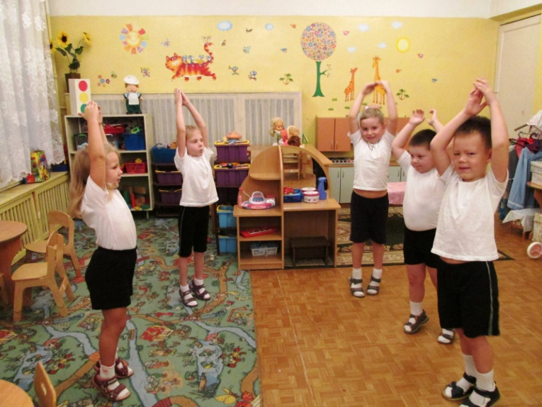
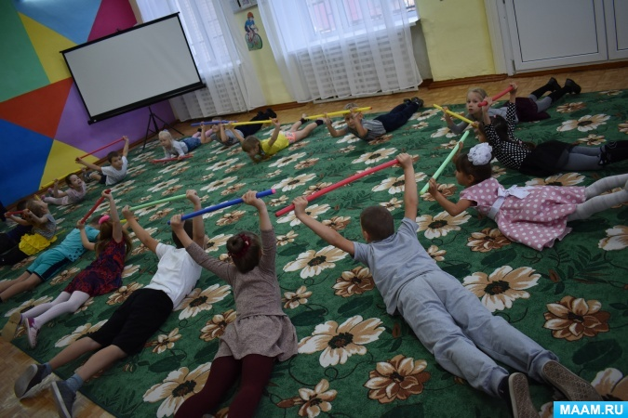
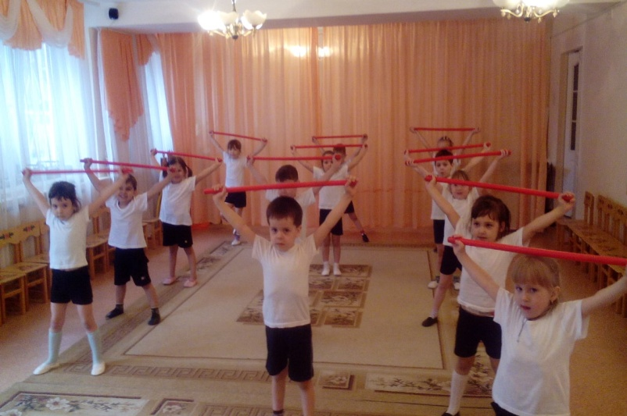
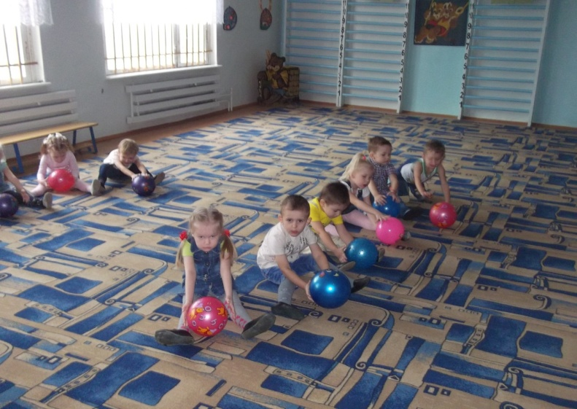
Утренняя гимнастика

Slide 12
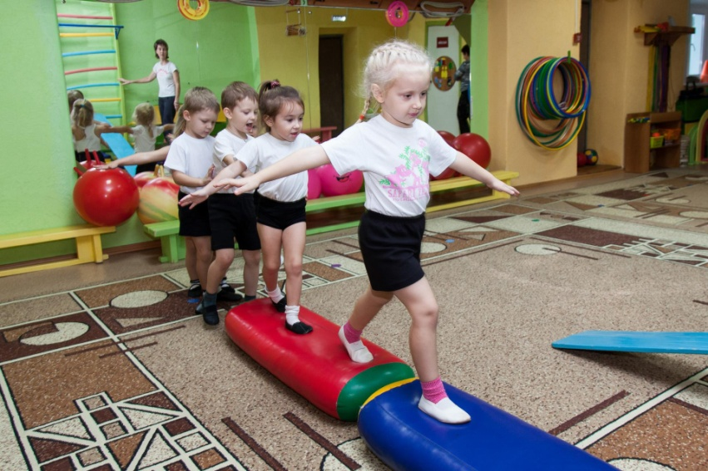
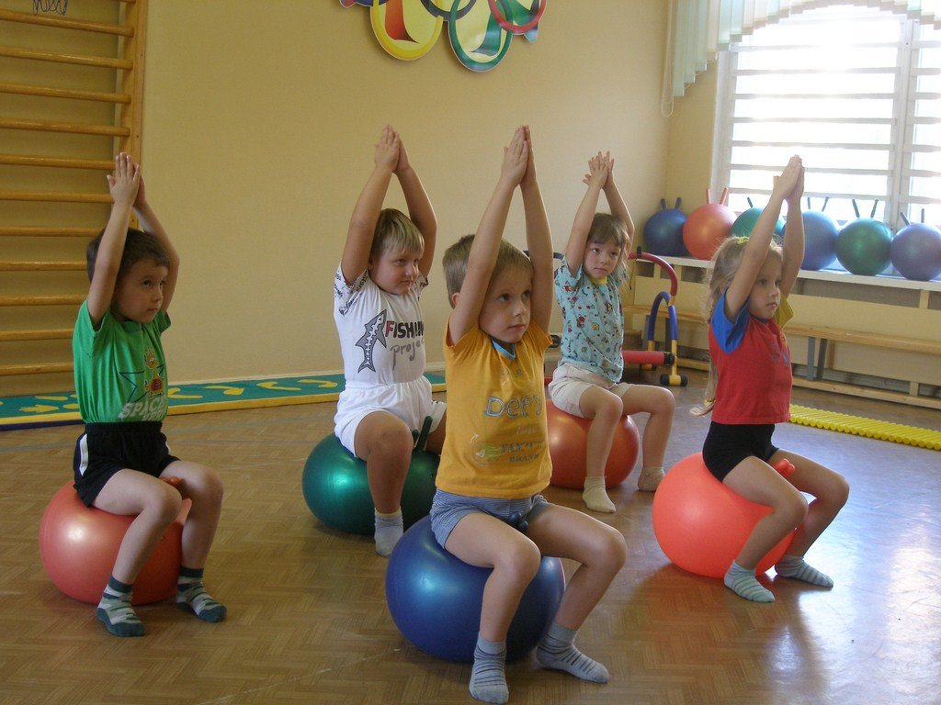
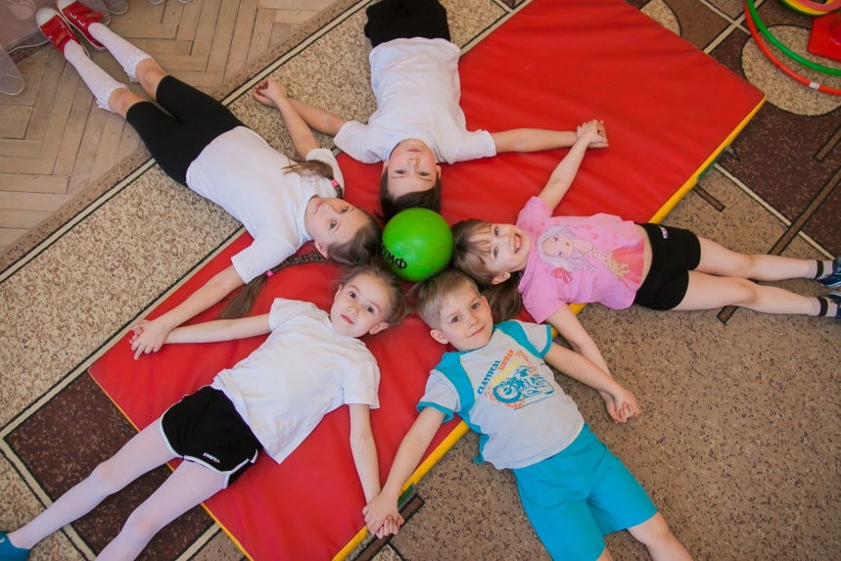
Физкультурные занятия

Slide 13
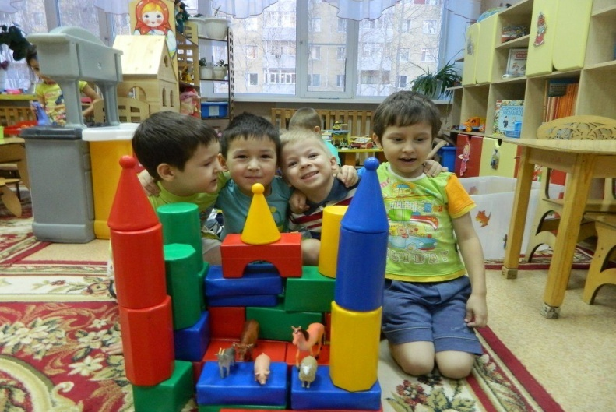
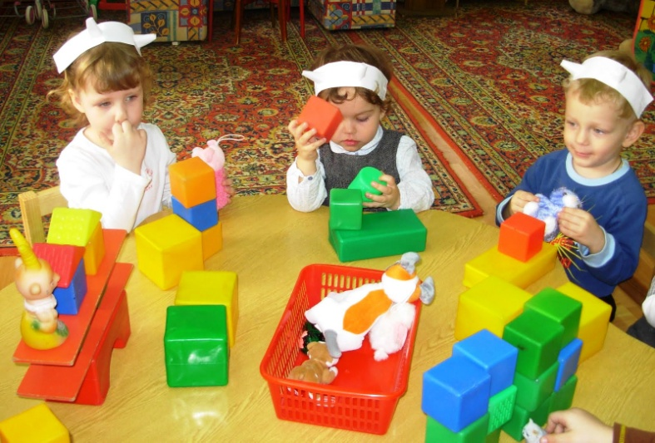
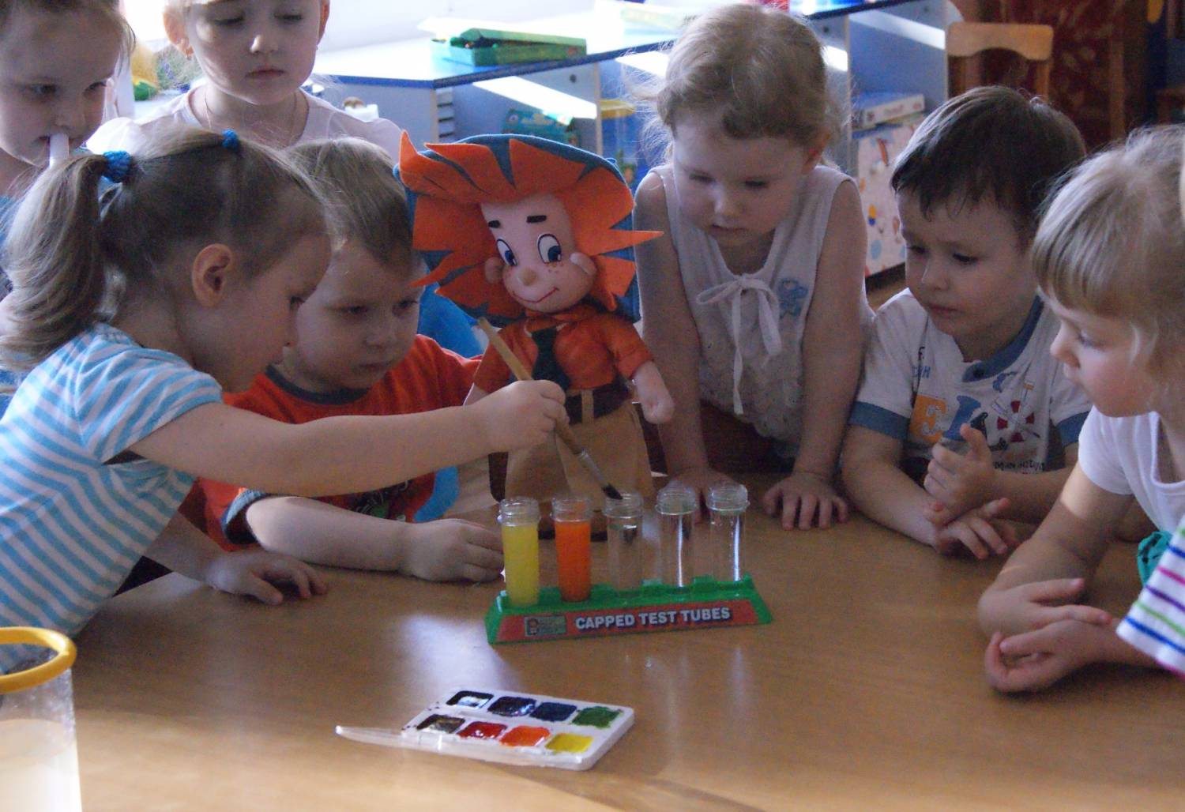
Самостоятельная деятельность

Slide 14
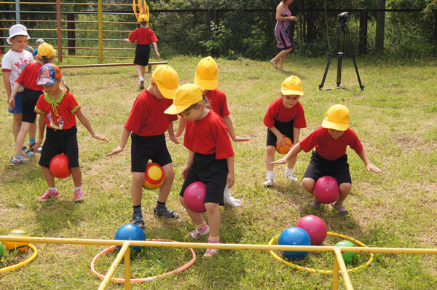
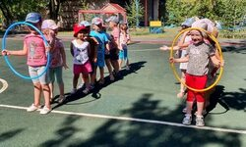
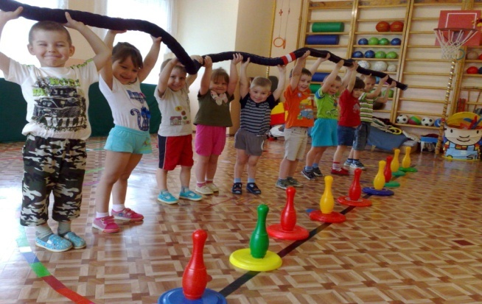
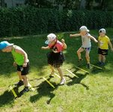
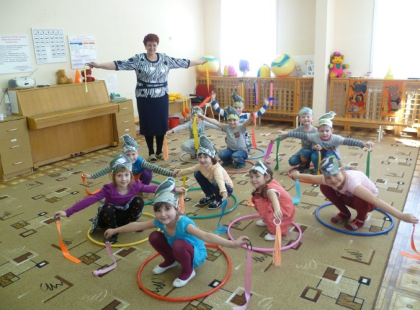
Подвижные, спортивные игры

Slide 15
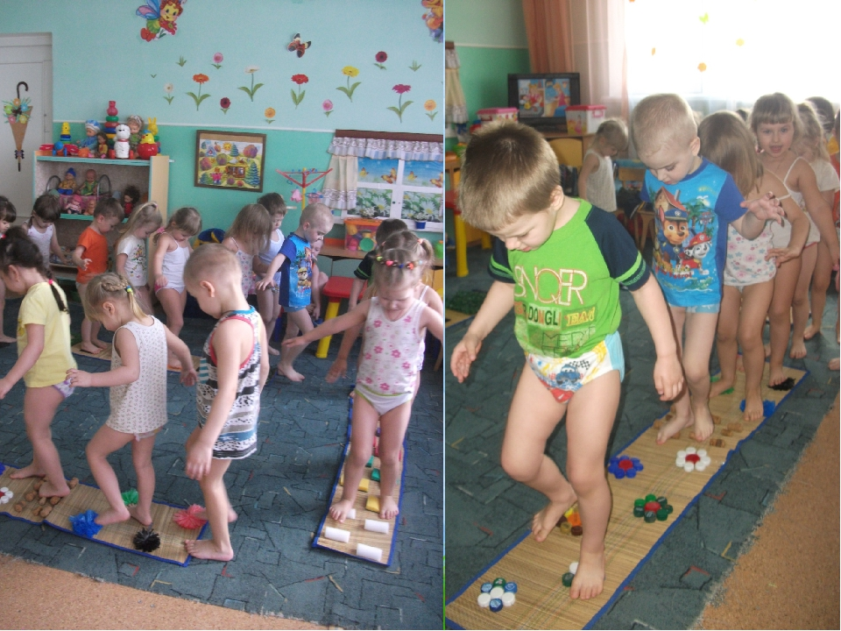
Бодрящая гимнастика

Slide 16
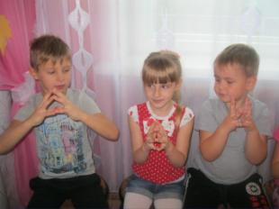
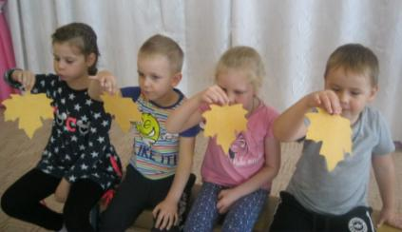
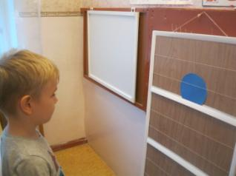
Пальчиковая гимнастика
Дыхательная гимнастика
Гимнастика для глаз

Slide 17
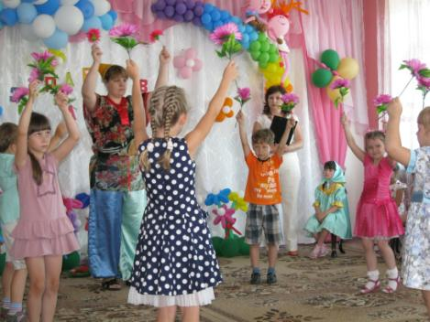
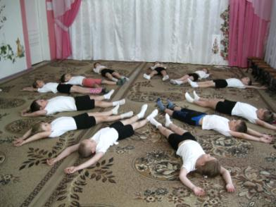
Технологии музыкального воздействия, релаксация

Slide 18
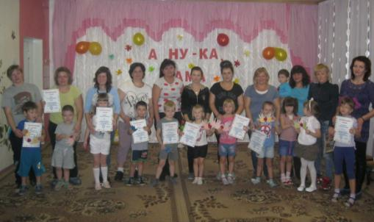
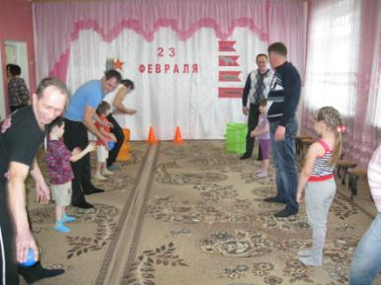
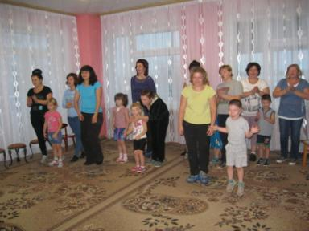
Работа с родителями

Slide 19
Вывод
Использование здоровьесберегающих технологий в дошкольном учреждении имеет огромное значение в процессе оптимизации двигательной активности, способствует разностороннему развитию, укреплению здоровья детей и овладению навыками самооздоровления. Поэтому в ДОУ необходим поиск, изучение и внедрение эффективных технологий и методик оздоровления.

